Slide 1

智能家居问答及控制助手
答辩小组 ： 黄渡小学
Notes:
亮亮图文旗舰店https://liangliangtuwen.tmall.com

Slide 2

01
项目背景
02
功能概述
目录
03
设计开发
CONTENTS
04
应用前景
05
团队介绍及成员分工

Slide 3
PART ONE
项目背景

Slide 4
项目背景
——智能家居控制系统：未来生活的智能伴侣
02
01
03
系统目标
愿景
简介
在人工智能和物联网的推动下，智能家居已成为现代生活的新常态。面对操作复杂等挑战，黄渡小学团队开发了这款融合最新NLP和机器学习技术的系统，以优化家居管理，提升居家体验。
旨在通过理解自然语言和学习用户习惯，提供简便的设备控制和个性化建议，让日常生活更加舒适安全。
我们致力于通过持续创新，使这款系统成为智能家居领域的领导者，进一步丰富和便利用户生活。

Slide 5
PART TWO
功能概述

Slide 6
功能概述
——智能家居的未来
自然语言问答
远程设备控制
能源优化建议
安全监控自动化
实时解答关于家居设备的操作和维护咨询。
无论身在何处，通过应用程序控制家中的智能设备。
分析能耗数据，自动提供节能措施和改进建议。
实时监控家庭安全，异常情况自动通知。

Slide 7
PART THREE
设计开发

Slide 8
设计开发
——智能系统背后的技术
01
02
03
04
NLP引擎
智能控制中心
用户行为分析
云基础架构
使用先进的自然语言处理技术，实现与用户的流畅交互。
系统核心，协调家居设备和执行自动化任务。
采用机器学习分析用户习惯，提供个性化体验。
确保数据处理的安全性和高可用性。

Slide 9
PART FOUR
应用前景

Slide 10
应用前景
——智能系统背后的技术
推动家庭能源效率和居住安全的社会进步。
全面集成
系统与各种智能设备无缝连接，实现家居自动化。
社会影响
个性化服务
支持跨设备和平台操作，增强用户体验。
通过用户行为学习，提供定制化智能建议。
互操作性

Slide 11
应用前景
——智能家居产品亮点分析
用户友好界面
智能推荐系统
简洁直观，易于操作。
自动学习用户习惯，提供建议。
高度兼容性
安全保障
适用于市面上大多数智能设备。
实时监控和自动警报系统，确保家庭安全。

Slide 12
PART FIVE
团队介绍及成员分工

Slide 13
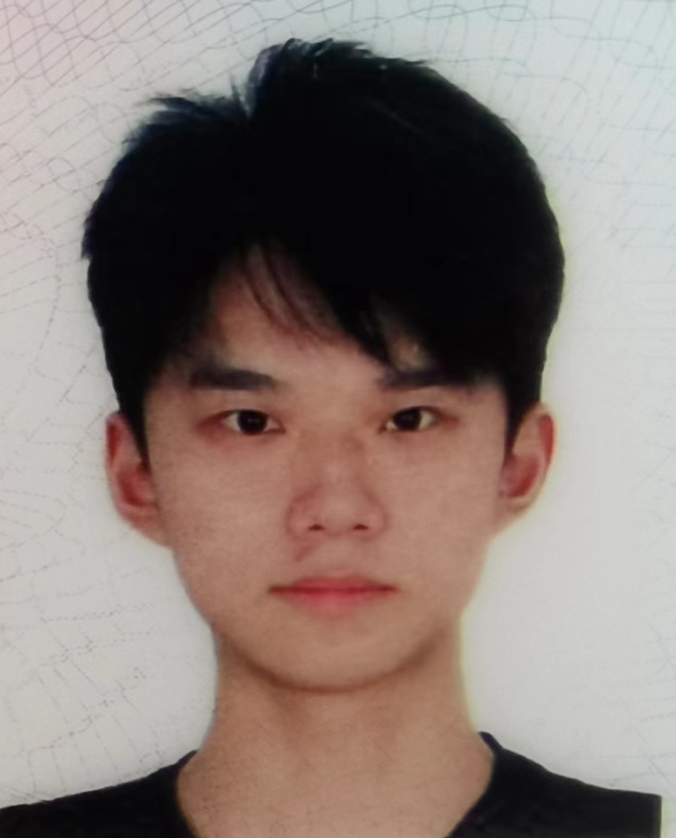
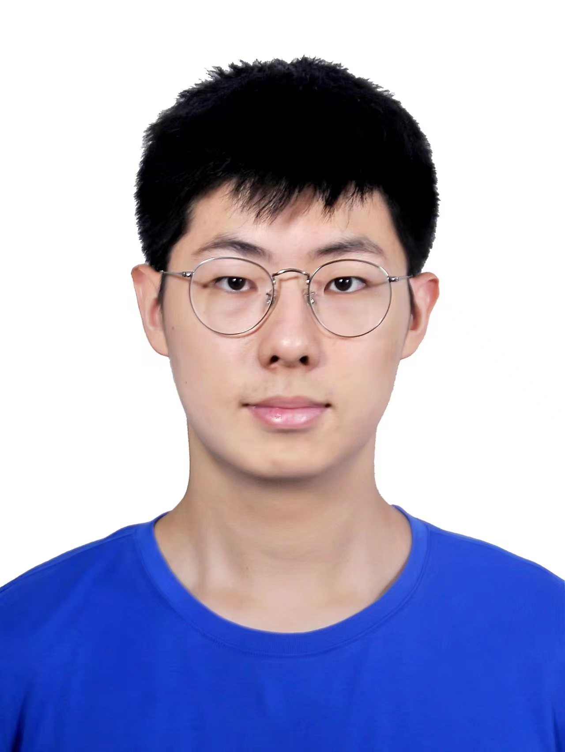
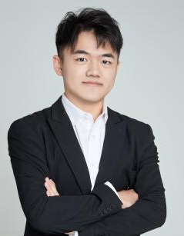
团队介绍及成员分工
——智慧之源
刘子牛
徐雄
王悦晖
负责API设计
负责设备的控制
负责系统架构设计
负责NLP引擎调试
负责前端开发
负责用户体验的设计

Slide 14
感谢您的聆听
答辩小组 ： 黄渡小学

